Slide 1
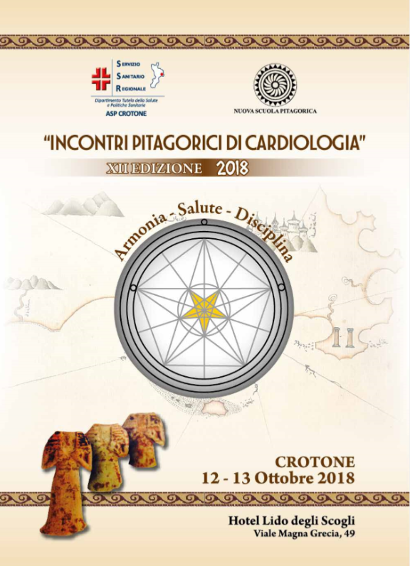

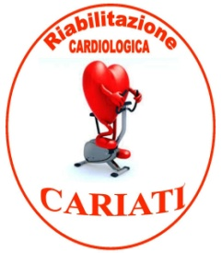
“La Riabilitazione nel post-infarto, il ruolo dei nuovi farmaci ranolazina, ivabradina”
NICOLA COSENTINO
Cardiologia
C.A.P.T. Cariati – A.S.P. Cosenza

Slide 2
Kostis Circ Cardiovasc Qual Outcomes 2010

Slide 3

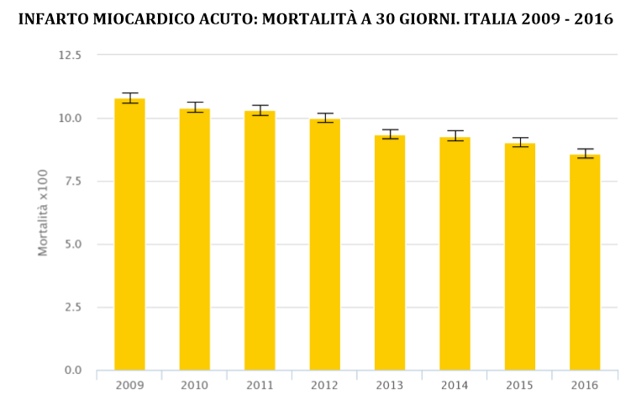
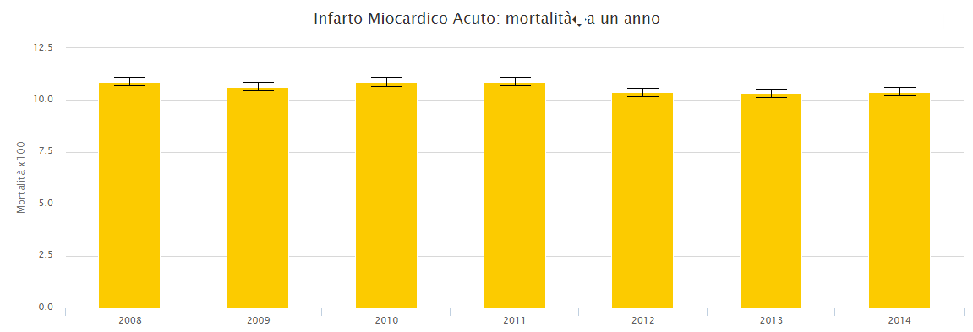

Slide 4
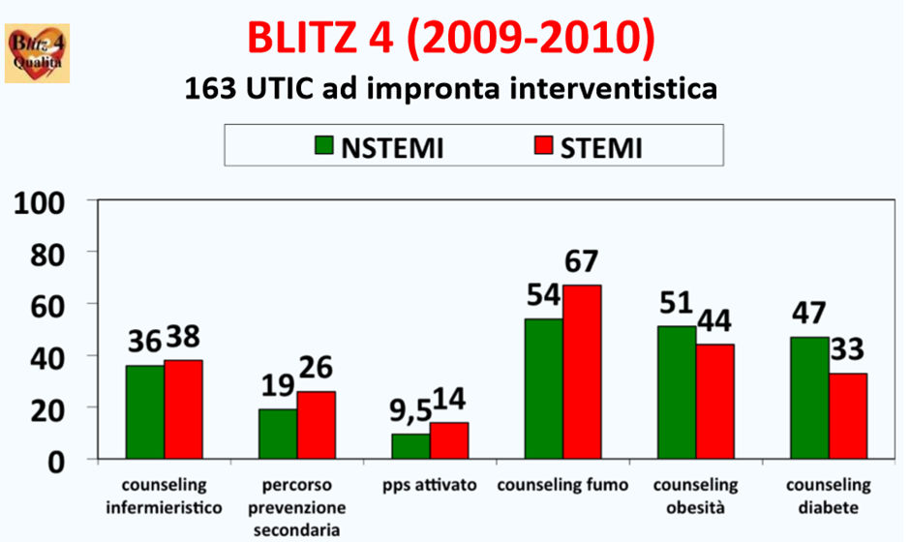

Slide 5
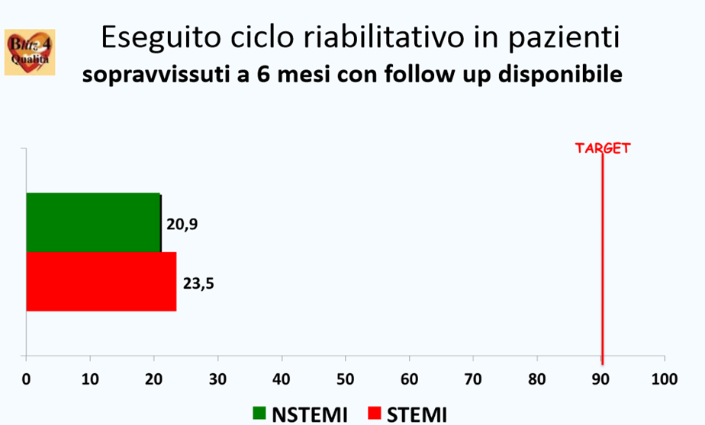

Slide 6
Effects of Exercise-Based Cardiac Rehabilitation on Study End Points
Outcome
Mean
Difference, %
95% Confidence Limit
Statistical Difference
Total mortality
-20
-7% to –32%
P=0.005
La riabilitazione cardiologica è un farmaco
che riduce più del 25% la mortalità cardiaca
a distanza dopo un infarto miocardico
e riduce le riospedalizzazioni
Cardiac mortality
-26
-10% to –29%
P=0.002
Nonfatal MI
-21
-43% to 9%
P=0.150
CABG
-13
-35% to 16%
P=0.400
PTCA
-19
-51% to 34%
P=0.400
Taylor et al. Am J Med. 2004;116:682-697

Slide 7
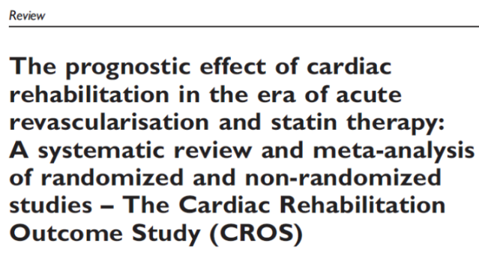

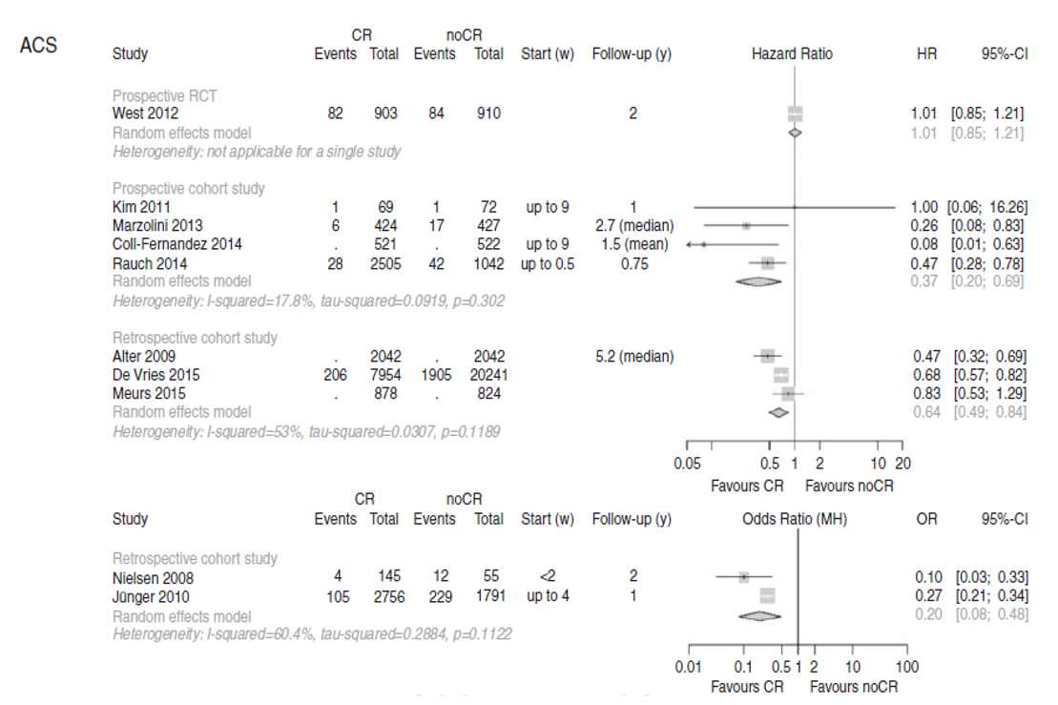

Slide 8
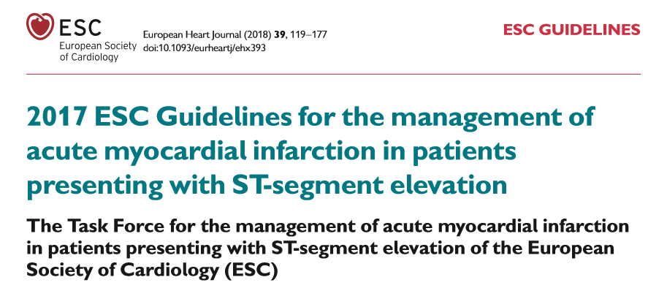
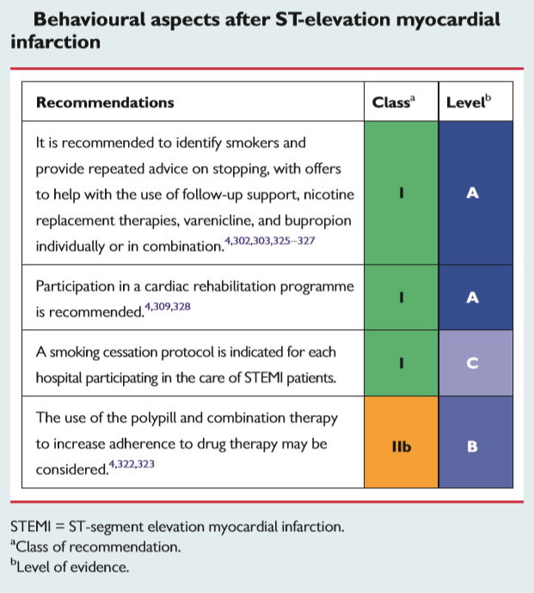

Slide 9
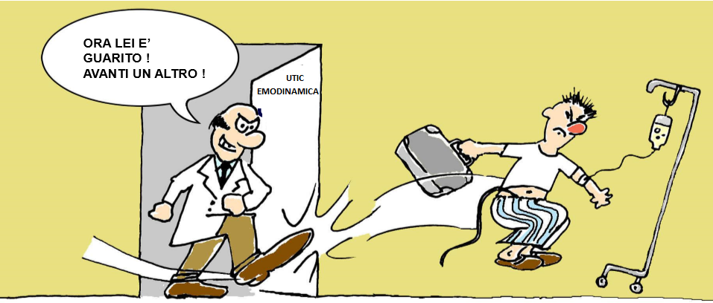
WHAT’S THE PROBLEM?

Slide 10
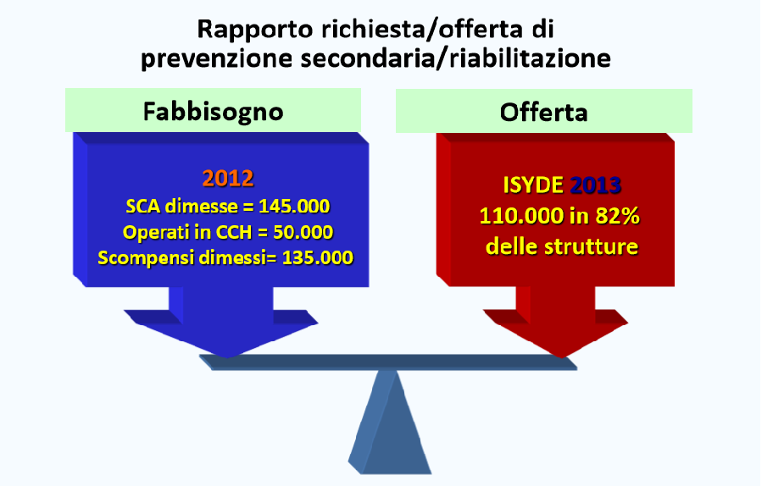
WHAT’S THE PROBLEM?

Slide 11
ISYDE 2008 - 2013
Distribuzione del tipo di contesto riabilitativo

Slide 12


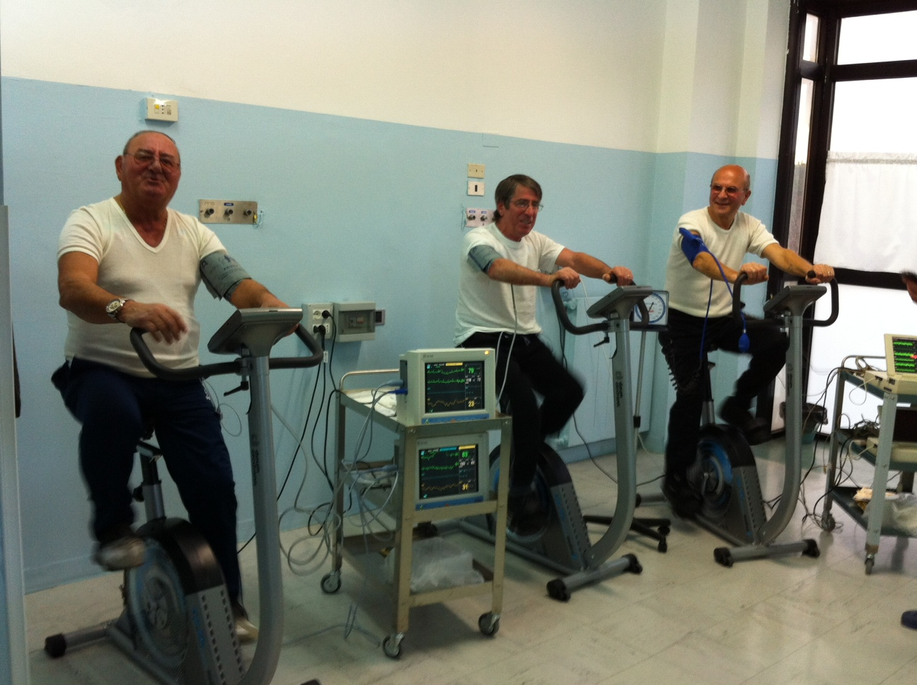
Riabilitazione Cardiologica Ambulatoriale
Training fisico

Slide 13
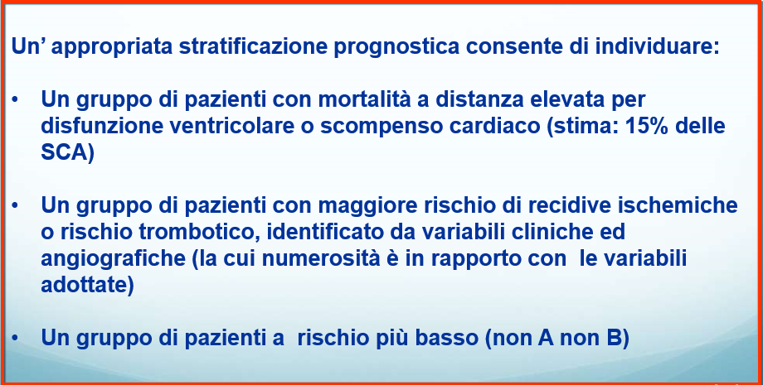
La Stratificazione del Rischio

Slide 14
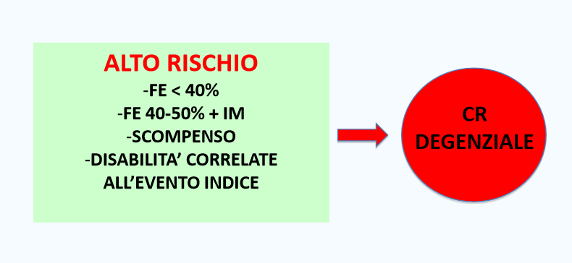

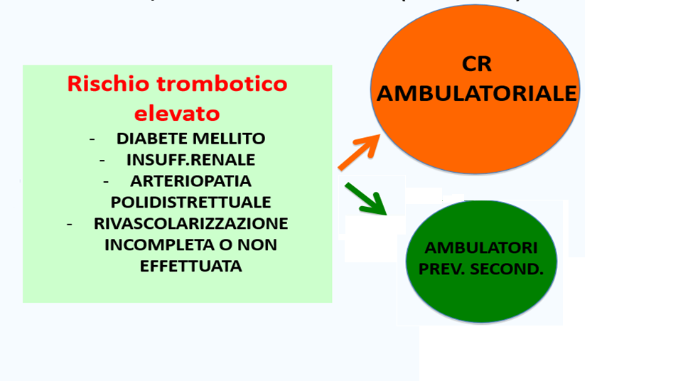
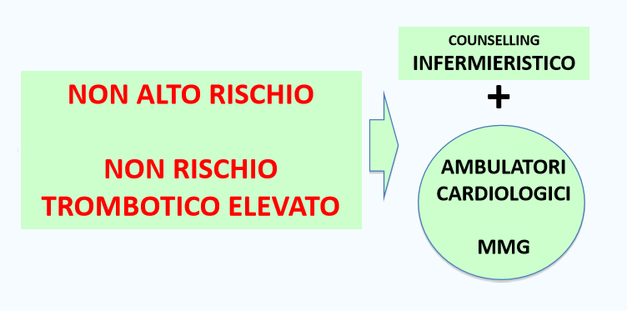
PREVENZIONE SECONDARIA/RIABILITAZIONE POSTACUTA (fino a 1 anno)

Slide 15
LA RIABILITAZIONE CARDIOLOGICA
DEFINIZIONE
Organizzazione Mondiale della Sanità (OMS)
Somma di interventi, per i soggetti con cardiopatia post-acuta e cronica, che ha come fine quello di favorire la stabilità clinica, di ridurre le disabilità conseguenti alla malattia e di supportare il mantenimento e la ripresa di un ruolo attivo nella società, riducendo il rischio di successivi nuovi eventi cardiovascolari, migliorando la qualità della vita e allungando la sopravvivenza

Slide 16
Componenti dell’intervento riabilitativo
OTTIMIZZAZIONE TERAPIA
assistenza clinica, valutazione del rischio e corretta impostazione terapeutica: OTTIMIZZAZIONE TERAPIA
Training fisico e prescrizione di personalizzati programmi di attività fisica specifica rivolta alla
educazione sanitaria correzione dei FR
valutazione psicosociale ed occupazionale con interventi specifici
follow up clinico e strumentale individualizzato, supporto necessario per il mantenimento di un adeguato stile di vita ed una efficace prevenzione secondaria (MANTENIMENTO TERAPIA OTTIMIZZATA)

Slide 17


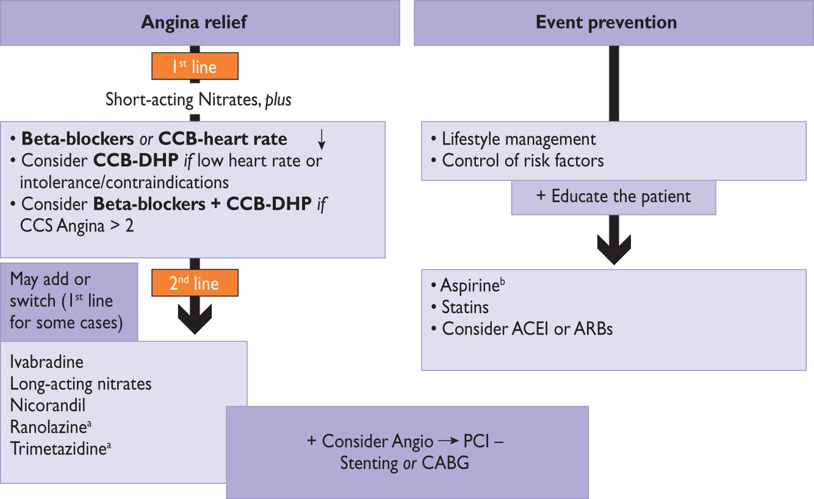
Medical management of patients with stable coronary artery disease.
ESC Guidelines. Eur Heart J 2013; 34: 2949-3003

Slide 18
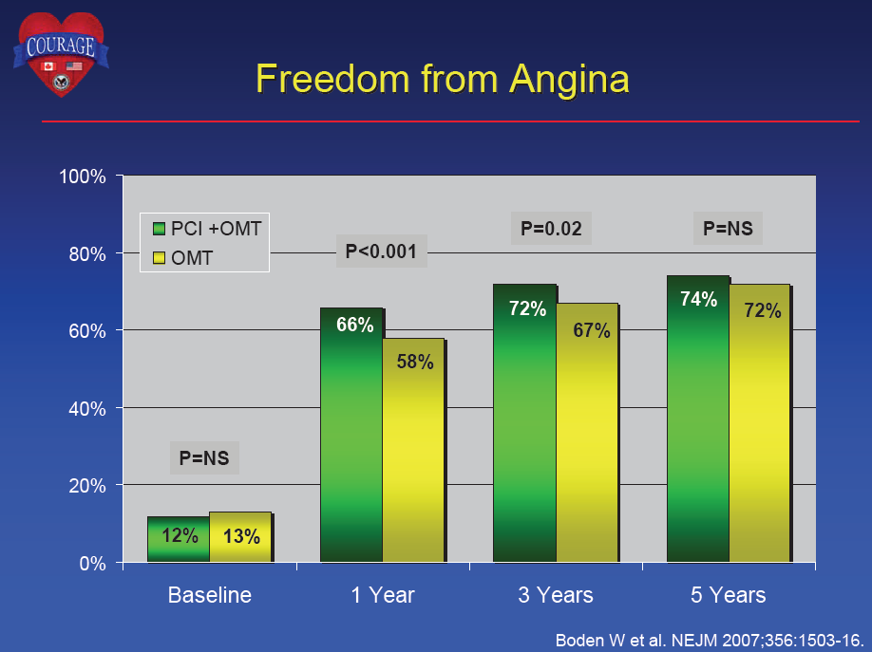
Notes:
3 nel più recente Courage: ben 1/3 dei pazienti rimane sintomatico per angina, sia che venga trattato con PCI + OMT che con OMT da sola ( e ciò non si può spiegare col basso utilizzo di DES in tale studio, in quanto il loro uso era stato approvato solo negli ultimi 6 mesi)
18

Slide 19
CAD Progression:
Major Cause of Post-Revascularization Angina
5-year follow-up of BARI Trial
p=0.26
70
65
60
55
50
p=0.35
40
Patients (%)
27
p=0.67
30
20
18
20
14
10
0
Initially treated
Untreated
Treated and
vessels only
vessels only
untreated vessels
PCI
CABG
Alderman EL et al. J Am Coll Cardiol. 2004;44:766
Notes:
19
CAD is a systemic process and patients frequently have plaques at sites other than the one responsible for exertional angina. CAD progression at these other sites is the major long-term cause of CV events following successful coronary revascularization.
Alderman et al demonstrated this in a 5-year follow-up of 407 patients who underwent PCI or CABG in the BARI trial.
CAD progression: Major cause of post-revascularization angina

Slide 20
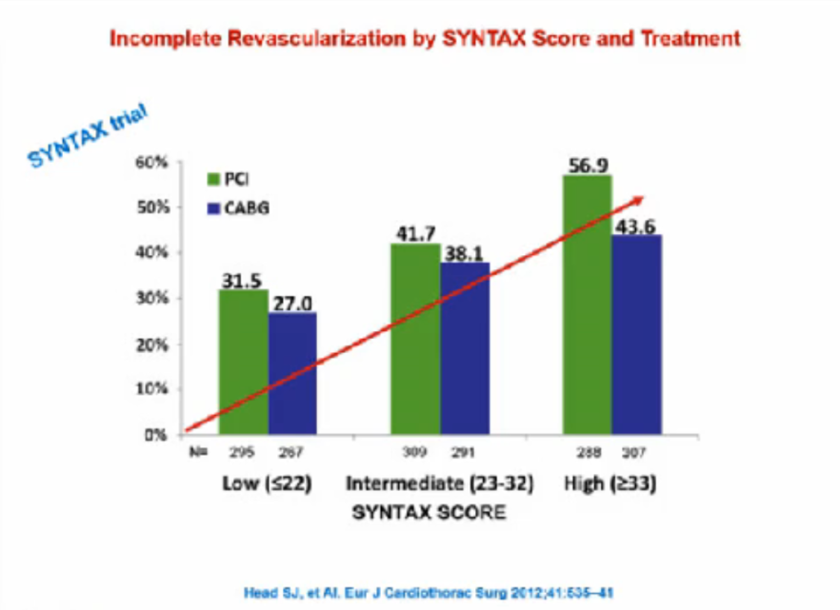

Slide 21
Medical management of patients with stable coronary artery disease.
ESC Guidelines. Eur Heart J 2013; 34: 2949-3003

Slide 22


Slide 23
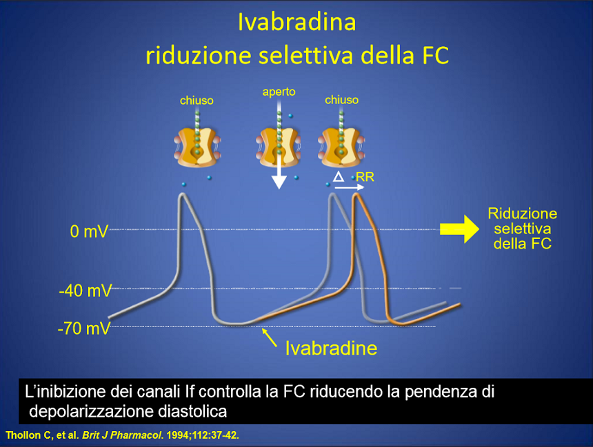

Slide 24

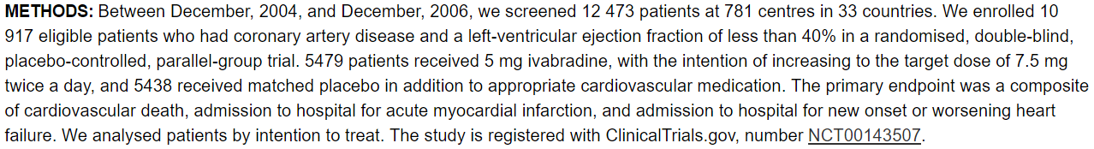
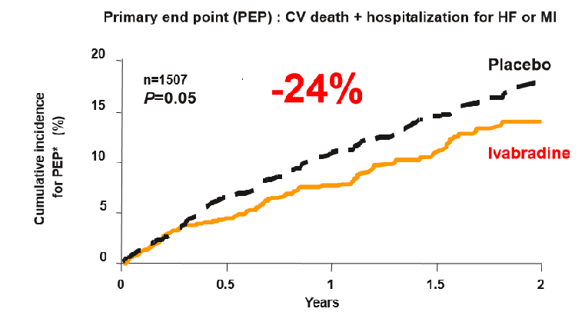

Slide 25
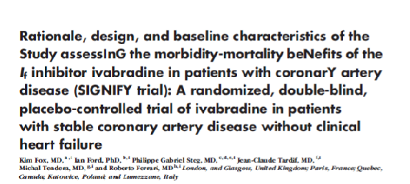


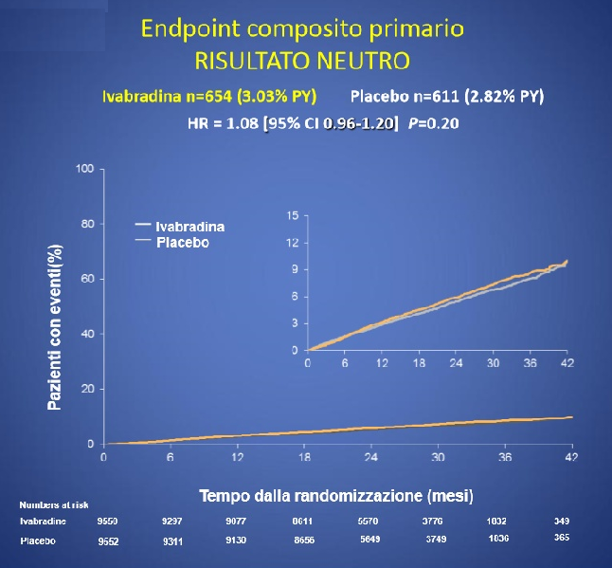
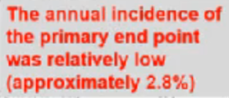

Slide 26
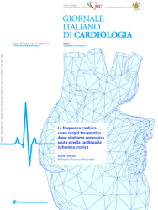
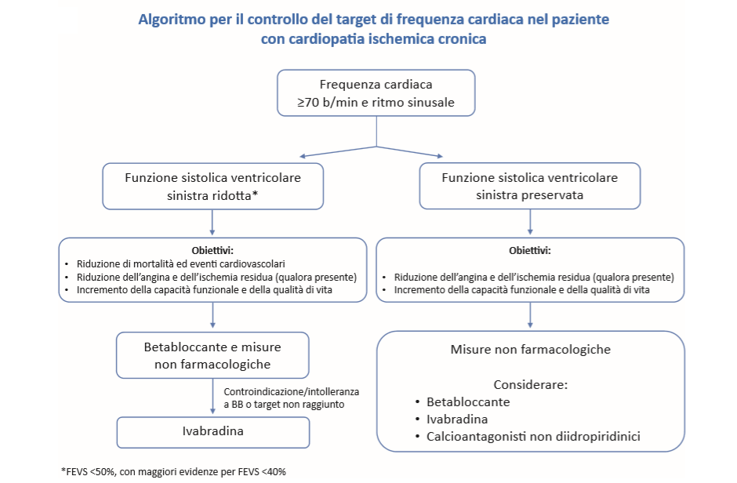

Slide 27


Slide 28
RANOLAZINA INIBISCE LA CORRENTE TARDIVA DEL Na⁺ NEL MIOCARDIOCITA ISCHEMICO
RANOLAZINA
Instabilità elettrica
Aritmie
Disfunzione meccanica
 Tensione diastolica
Alterazione
contrazione/rilasciamento
Sovraccarico
di Na⁺
intracellulare
Sovraccarico
di Ca²⁺
intracellulare
ISCHEMIA
 I_{NA}
tardiva
NCX
Apporto e fabbisogno
di O₂
 Consumo di ATP
 Formazione di ATP
2) Chaitman, Circulation 2006, 113:2462-2472 6) Hasenfuss G, Maier LS. Clin Res Cardiol 2008; 97:222-26
21) Belardinelli L et al. Heart 2006; 92(suppl. IV):IV6-IV14

Slide 29
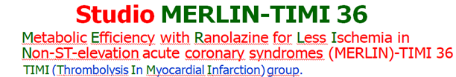


Placebo
Ranolazina
20
Morti cardiovascolari
o infarto del miocardio
Ischemia ricorrente
20
Percentuale cumulativa
Percentuale cumulativa
10
10
HR 0.99 (IC 95% 0.85 - 1.15)
Log-Rank p=0.87
HR 0.87 (IC 95% 0.76 - 0.99)
Log-Rank p=0.03
0
0
0
180
360
540
0
180
360
540
Giorni dalla randomizzazione
Giorni dalla randomizzazione
N. pazienti a rischio
N. pazienti a rischio
Placebo 3281 2711 1458 335
Ranolazina 3279 2694 1427 316
Placebo 3281 2562 1297 296
Ranolazina 3279 2570 1307 295
Morrow, JAMA 2007; 297:1775-1783

Slide 30

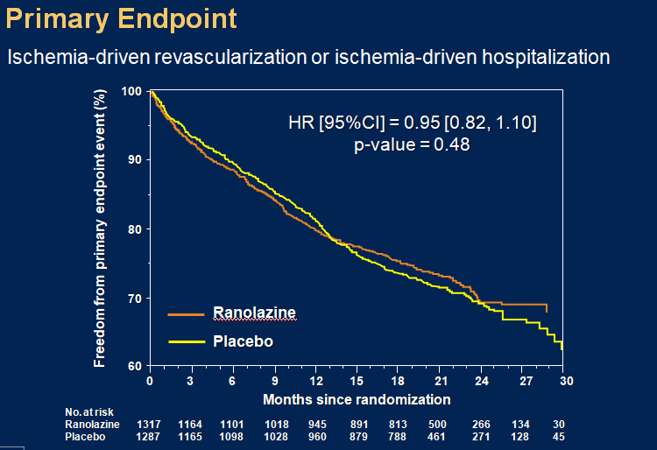
Effects of Ranolazine on Angina and Quality of Life Following PCI with Incomplete Revascularization
The Ranolazine for Incomplete Vessel Revascularization (RIVER-PCI) Trial
Karen P. Alexander, Giora Weisz, Kristi Prather, Stefan James, Daniel B. Mark, Kevin J. Anstrom, Linda Davidson-Ray, Adam Witkowski, Angel J. Mulkay,
Anna Osmukhina, Ramin Farzaneh-Far, Ori Ben-Yehuda,
Gregg W. Stone, E. Magnus Ohman

Slide 31


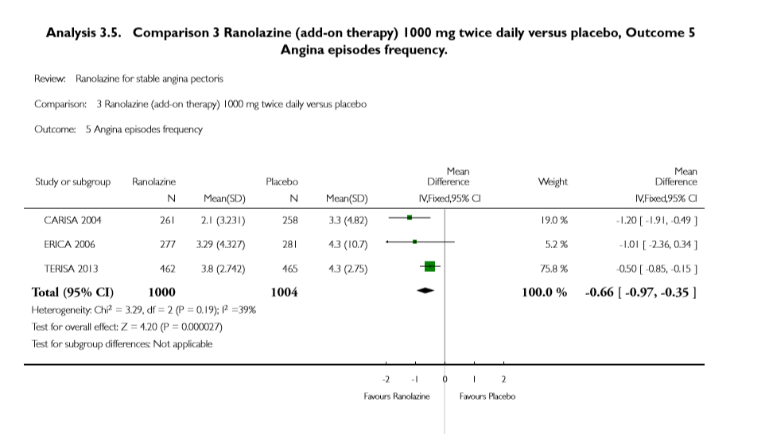

Slide 32


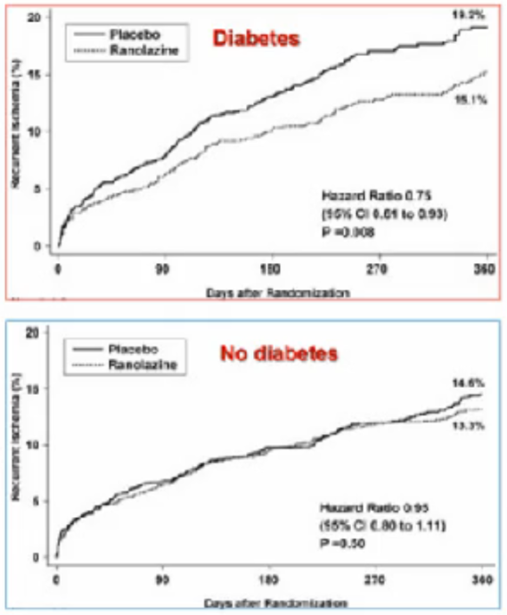


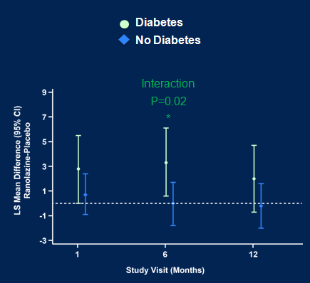
Kaplan-Meier estimated risk of recurrent ischemia at 1 year

Slide 33
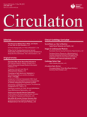
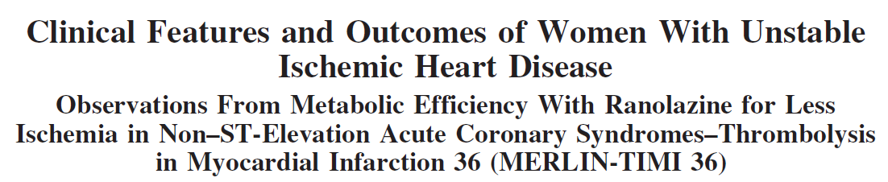

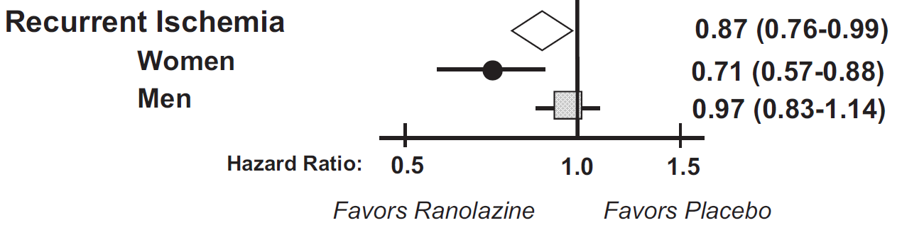
Mega J, Circulation 2010

Slide 34
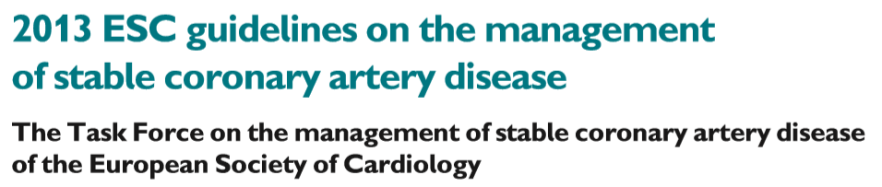

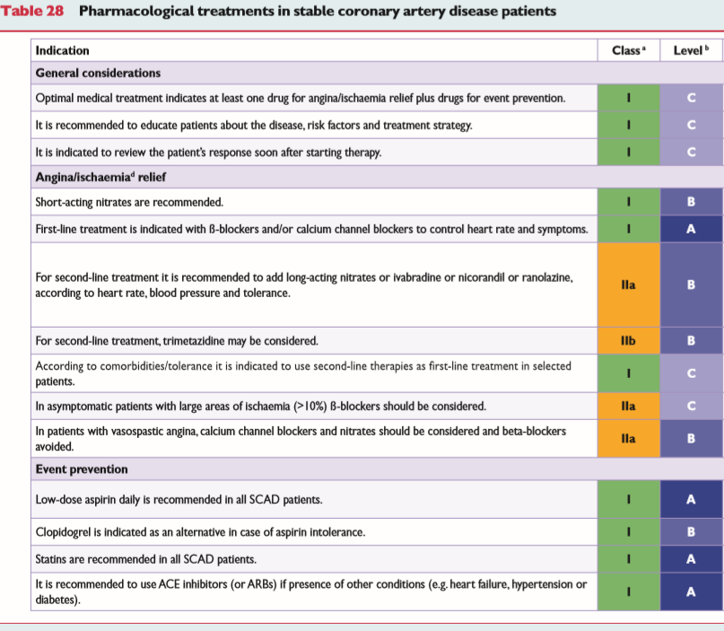

Slide 35
CONCLUSIONI
La Riabilitazione è un approccio complesso al pz post-SCA con documentati benefici
Esiste ancora il limite della disponibilità sul territorio delle strutture riabilitative
Laddove esistono è un’omissione ingiustificabile, anche sotto il profilo etico-professionale, non utilizzarle
Per OTTIMIZZARE LA TERAPIA MEDICA si dispongono di farmaci vecchi e nuovi che devono essere impiegati secondo le specifiche caratteristiche del paziente

Slide 36


G R A Z I E !

